Slide 1
第14章
传感器应用技术

Slide 2
第14章 传感器应用技术
本章要点
1. 数据采集系统的配置；
2. ADC接口技术；
3. 干扰的来源及形式；
4. 干扰的抑制技术；
学习要求
1. 了解传感器与微机接口技术的基本概念；
2. 了解传感器与微机接口技术的接口技术；
3. 了解传感器其他数据采集部件；
4. 了解传感器与微机接口技术的干扰的来源及形式；
5. 了解传感器与微机接口技术的干扰抑制技术；

Slide 3
14.1 传感器与微机的接口技术
传感器技术是机电一体化的关键性技术。机电一体化的系统或产品的柔性化、功能化和智能化都与传感器的品种多少、性能好坏密切相关。在机电一体化系统中有各种不同的物理量需要控制和监测，如果没有传感器对原始的各种参数进行精确而可靠的检测，那么对机电产品的各种控制都是无法实现的。因此，能把各种不同的非电量转换成电量的传感器便成为了机电一体化系统中不可缺少的组成部分。

Slide 4
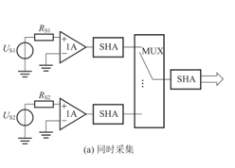
14.1.1 数据采集的概念
1． 数据采集系统的配置
典型的数据采集系统由传感器（T）、放大器（IA）、模拟多路开关（MUX）、采样保持器（SHA）、A/D转换器、计算机（MPS）或数字逻辑电路组成。
（1）同时采集系统
通过对各通道传感器的输出量进行同时采集和保持，然后分时转换和存储，可保证获得各采样点同一时刻的模拟量。
同时采集
分时存放

Slide 5
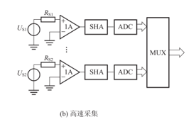
（2）高速采集系统
图（b）所示为高速采集系统的配置方案。 在实时控制中，对多个模拟信号采集的同时、实时测量是很有必要的。
同时采集
同时测量

Slide 6
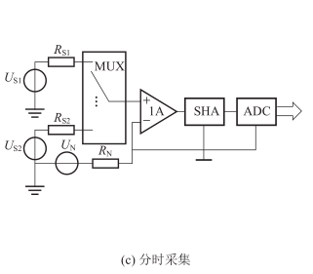
（3）分时采集系统
这种系统价格便宜，具有通用性，传感器与仪表放大器匹配灵活，有的已实现集成化，在高精度、高分辨率的系统中，可降低IA和ADC的成本，但对MUX的精度要求很高，因为输入的模拟量往往是微伏级的。
这种系统每采样一次便进行一次 A/D 转换，并送入内存后才对下一采样点采样。这样，每个采样点的值之间存在一个时差(几十到几百微秒)，使各通道采样值在时轴上产生扭斜现象。输入通道数越多，扭斜现象越严重，不适合采集高速变化的模拟量。

Slide 7
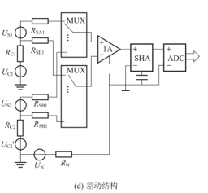
（4）差动结构分时采集系统
采用图14-1（d）所示的差动配置方式可抑制共模干扰，其中MUX可采用双输出器件，也可采用两个MUX并联。

Slide 8
2. 选定合适的采样周期T
确定采样周期时，应保证在被控量迅速变化的区段，有足够多的采样点，以保证不会因为采样点过稀而丢失被采集的模拟量中的重要信息。
对流量控制系统，一般为1到5秒，优先选用1到2秒。
对压力控制系统，一般为3到10秒，优先选用6到8秒。
对液位控制系统，一般为6到8秒。
对温度控制系统，一般为10到20秒。
对成分控制系统，一般为15到20秒。
当然，以上这些数据也是很笼统的，仅仅是参考数。
从实际经验看，T 最好尽可能选得小些。T 小，并把积分作用（见以下参数Td解释）适当减弱，可作到，既加快调节过程，而又避免由系统离散原因引起的超调。

Slide 9
3.量化噪声(量化误差)
模拟信号是连续的，而数字信号是离散的，每个数又是用有限个数码来表示， 二者之间不可避免地存在误差，称为量化噪声。 一般A/D转换的量化噪声有1LSB和LSB/2两种。
输出数字量最低位一个字（1 LSB）

Slide 10
14.1.2 ADC接口技术
1.A/D转换器（ADC）的主要技术指标
（1）分辨力
分辨力表示ADC对输入量微小变化的敏感度， 它等于输出数字量最低位一个字（1 LSB）所代表的输入模拟电压值。 如输入满量程模拟电压为Um的N位ADC，其分辨率为：

Slide 11
（2）精度
1）绝对精度：它是指输入模拟信号的实际电压值与被转换成数字信号的理论电压值之间的差值。它包括量化误差、 线性误差和零位误差。 绝对精度常用LSB的倍数来表示， 常见的有±1/2 LSB和±1 LSB。
2）相对精度：它是指绝对误差与满刻度值的百分比。 由于输入满刻度值可根据需要设定，因此相对误差也常用LSB为单位来表示。

Slide 12
（3）量程(满刻度范围)
量程是指输入模拟电压的变化范围。 应当指出，满刻度只是个名义值，实际的A/D、D/A转换器的最大输出值总是比满刻度值小1/2N。
（4）线性度误差
理想的转换器特性应该是线性的， 即模拟量输入与数字量输出成线性关系。 线性度误差是转换器实际的模拟数字转换关系与理想直线不同而出现的误差， 通常也用LSB的倍数来表示。
（5）转换时间
转换时间指从发出启动转换脉冲开始到输出稳定的二进代码， 即完成一次转换所需要的最长时间。转换时间与转换器工作原理及其位数有关。同种工作原理的转换器， 通常位数越多，其转换时间则越长。对大多数 ADC 来说， 转换时间就是转换频率（转换的时钟频率）的倒数。

Slide 13
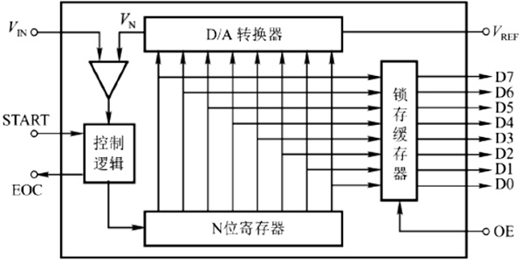
2.ADC的主要类型及特点
1） 逐次逼近ADC：它是以数模转换器DAC为核心，配上比较器和一个逐次逼近寄存器，在逻辑控制器操纵下逐位比较并寄存结果。

Slide 14
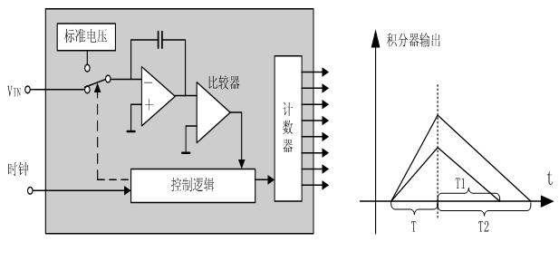
2） 双积分型ADC：它的转换周期由两个单独的积分区间组成。未知电压在已知时间内进行定时积分，然后转换为对参比电压反向定压积分，直至积分输出返回到初始值。

Slide 15
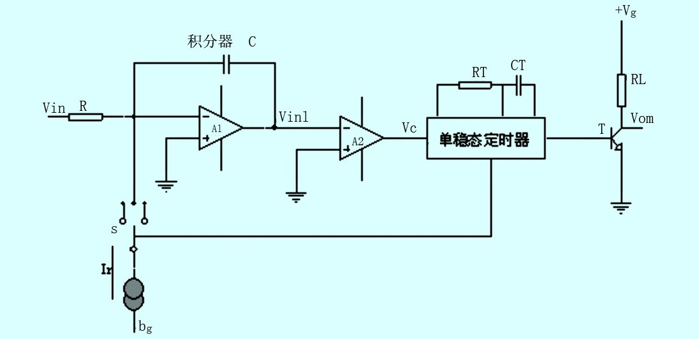
3）V/F转换器：它是由积分器、比较器和整形电路构成的VFC电路，把模拟电压变换成相应频率的脉冲信号，其频率正比于输入电压值，然后用频率计测量。

Slide 16
4.ADC的工作原理
（1）逐次逼近式ADC的工作原理
模拟输入
比较器
从最高位开始的逐位试探法
D/A转换器
数字输出
时钟
复位
寄存器
转换结束
逐次逼近式ADC

Slide 17
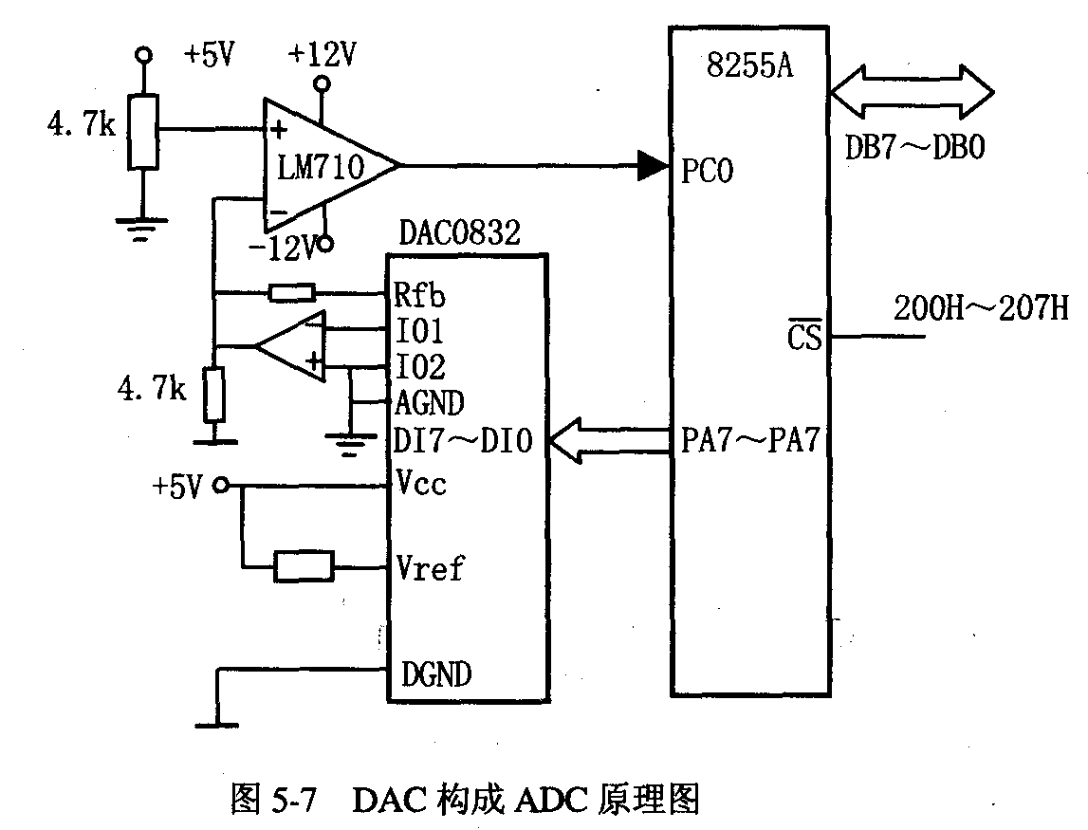
模拟量输入
逐次逼近式：转换前，PA口各位清除为0。转换时，写入的数据先由最高位置1，DAC输出值与被测的模拟值进行比较：如果“低于”，该位的1被保留；如果“高于”该位的1被清除。然后下一位再置1，再比较，决定是否保留……直至最低位完成同一过程。写入的数据从最高位到最低位都试探过一遍的最终值就是A／D转换的结果。由于每次送出的比较数字量是前次的一半，所以也称为二分搜索法。

Slide 18
两个积分阶段实质是电压/时间变换
（2）双积分式A/D转换
Vc
固定时间
斜率可变
固定斜率
时间可变
Vin
T1
T2
V/I
Iin
积分器
比较器
V_{REF}
I_{REF}
V/I
转换结束
数字输出
时钟
启动计数
计数器

Slide 19
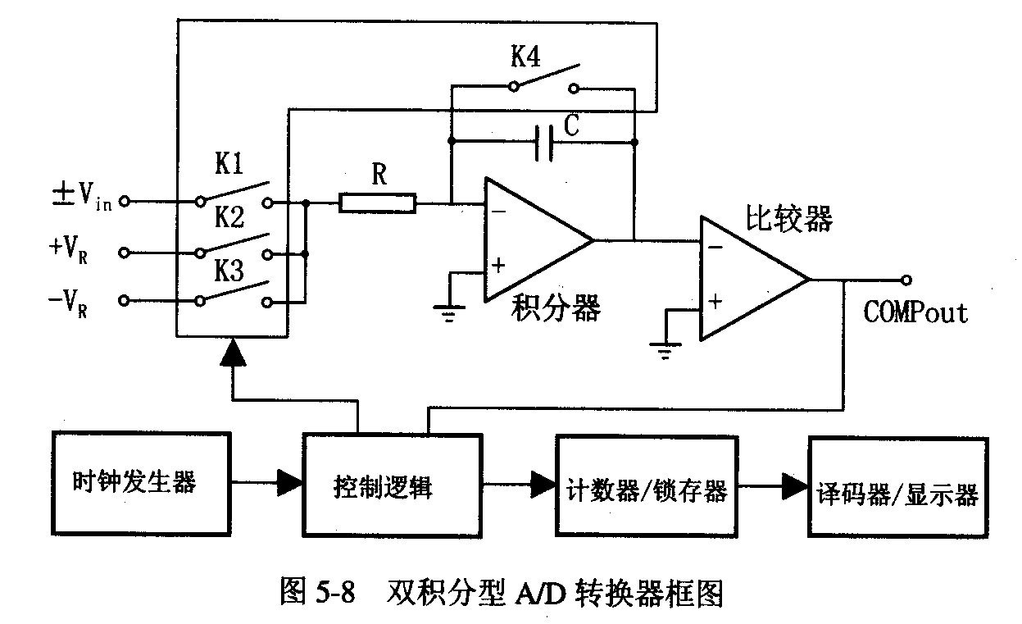
双积分型A／D转换器是将输入电压变换成与平均值成正比的时间间隔，然后利用计数器测量时间间隔，如下图所示：
双积分型A／D转换器完成一次模—数转换需要三个阶段：积分（采样：K1导通）、反积分（比较：K3导通）和结束阶段（K4导通）。 在对Vin进行积分的阶段，其积分时间是固定的；而在对反极性的标准电压±V_{R}进行积分的阶段，其斜率是固定的。

Slide 20
转换过程－积分阶段（K1导通）：在每次转换开始时，控制逻辑使开关接向Vin，设它的输出电流为Iin，它正比于Vin。此电流使积分电容器C的两极被充电，积分电路的输出电压Vc逐渐升高；此正斜率持续一个固定时间后，控制逻辑使开关接向K2或K3；

Slide 21
反积分阶段（K2或K3导通）：当开关接向基准电压K2或K3后，计数器重新开始对时钟计数。设I_{R}是V_{R}的输出电流，它的大小是固定的。由于设置V_{R}与Vin的极性刚好相反，故I_{R}是反向充电电流，即积分电容的放电电流。当逐渐降低的Vc电压超过零点时，比较器的输出发生变化而使计数器停止计数。这个最终的数值与输入电压的幅值成正比，它即是A/D转换的结果。

Slide 22
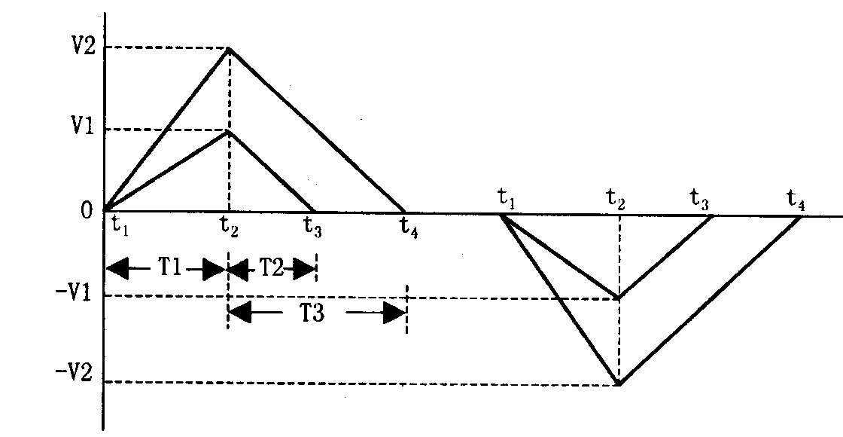
双积分器对正极性电压输出波形如下图所示：
V_{in}
V_{r}
电压的幅值与时间（计数值）成正比
N_{x}
N_{m}
通过输出波形可得：Vin/Nx=Vr/Nm =>
Vin=Vr/Nm×Nx，=>Nx=Vin/Vr ×Nm
式中：Vr参考电压，Nm参考电压计数值，Nx输入电压计数值

Slide 23
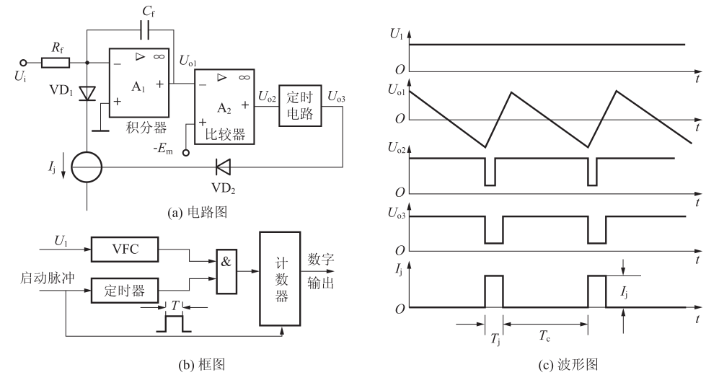
（3）VFC A/D转换原理：VFC是根据电荷平衡原理工作的
VFC原理及其组成的A/D转换器框图

Slide 24
所谓电荷平衡原理是指在一个周期中，积分电容得到的电荷量与放出的电荷量相等， 即（U_{i}/R_{f}）T₀=I_{j}T_{j}。因此，输出频率可表示为
由上式可知，在确保定时器脉宽T_{j}，恒流源I_{j}和积分电阻R_{f}具有足够高精度的条件下，K为常数，输出脉冲频率与输入电压有精确的线性关系，其线性误差优于0.005％。
利用VFC组成的A/D转换器的原理框图如图14-5（c)所示。图中，输入模拟电压Ui经VFC变成频率信号，通过与门送到计数器。计数器在时间T内的计数值为 ：

Slide 25
集成电路VFC器件：
目前市场上已有各种集成电路VFC器件芯片可供选择，如通用型VFC器件有LM131、LM231、LM331、RC4151等，高精度型VFC器件有AD650、AD651、VFC32等。
LM1331的主要特点是
最大非线性度为0.01％
价格低廉且转换精度高
满量程频率范围为1 Hz～100 kHz
脉冲输出与所有逻辑形式兼容等
其输出可驱动三个TTL负载，高压输出可达40 V

Slide 26
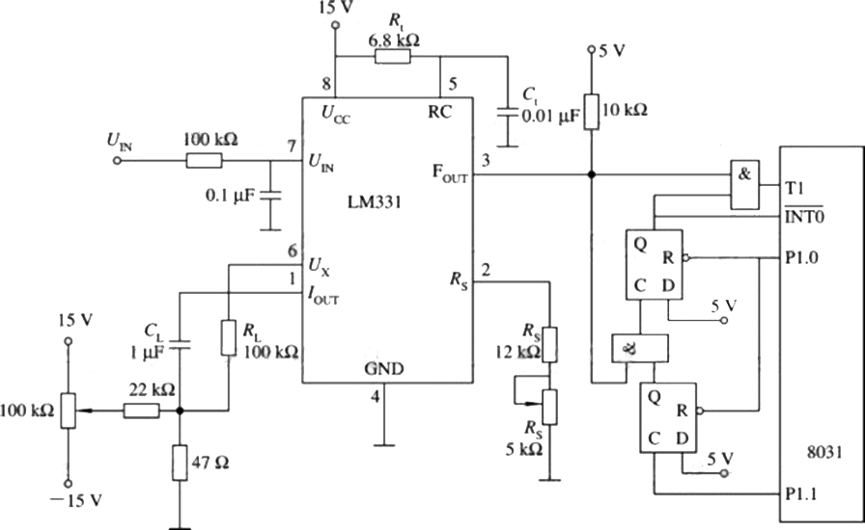
5.LM331与单片机8031的接口
LM331与单片机8031的接口

Slide 27
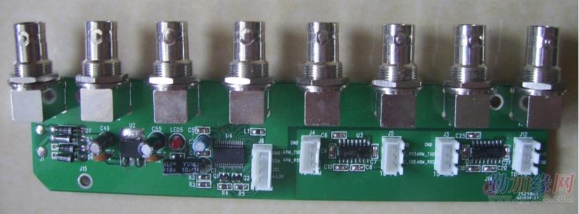
14.1.3 其他数据采集部件
1.模拟多路转换器(MUX)
模拟多路转换器又称模拟多路开关，是电子模拟开关的一种类型。只有当输入信号数大于1的数据采集系统，才有必要使用MUX来轮流切换各被采集通道。

Slide 28
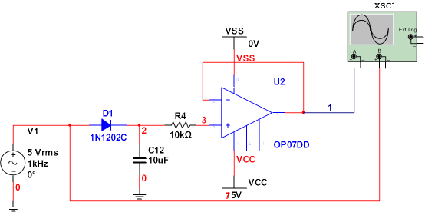
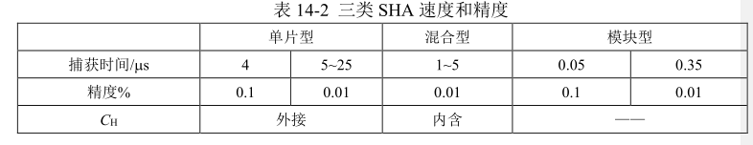
2.采样保持电路(SHA)
采样保持电路又称作采样保持放大器。其作用是在ADC对模拟量进行量化所需的转换时间内，保持采样点的数值不变， 以保证转换精度。
普通型和高速型可在 2～6 μs、甚高速型可在 300～500 ns 内把模拟信号的瞬时值采集下来并保持住。

Slide 29
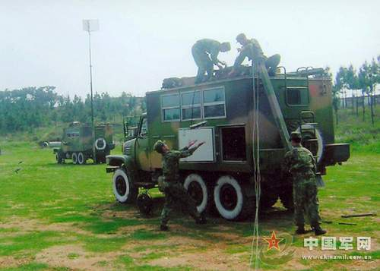

14.2 抗干扰技术
干扰问题是机电一体化系统设计和使用过程中必须考虑的重要问题。在机电一体化系统的工作环境中，存在大量的电磁信号，如电网的波动、强电设备的启停、高压设备和开关的电磁辐射等，当它们在系统中产生电磁感应和干扰冲击时，往往就会扰乱系统的正常运行降低了系统的精度；

Slide 30
1. 外部干扰
（1）机械干扰
指机械、震动或冲击使电子检测装置的电气参数发生改变，从而影响检测系统的性能。
机械干扰的防护方法是采用各种减震措施，如应用专用减震弹簧-橡胶垫脚或吸振海绵垫来隔离震动与冲击对传感器的影响。

Slide 31
（2）热的干扰
温度波动以及不均匀温度场引起检测电路元器件参数发生改变，或产生附加的热电动势等，都会影响传感器系统的正常工作。
常用的热干扰防护措施有：选用低温漂、低功耗、低发热组件；进行温度补偿；设置热屏蔽；加强散热；采取恒温等。

Slide 32
（3）温度及化学干扰
潮湿会降低绝缘强度，造成漏电、短路等；化学腐蚀会损坏各种零件或部件，所以应注意防潮、保持清洁。
（4）放电噪声干扰：
由各种放电现象产生的噪声，称为放电噪声。它是对电子设备影响最大的一种噪声干扰。在放电现象中属于持续放电的有电晕放电、 辉光放电和弧光放电；属于过渡现象的有火花放电。

Slide 33
2.内部干扰
（1）固有噪声源
1）热噪声：又称为电阻噪声。由电阻内部载流子的随机热运动产生几乎覆盖整个频谱的噪声电压，其有效值电压:
K——波耳兹曼常数，1.38×10⁻²³JK；
T——热力学温度，K；
R——电阻值；
Δf——噪声带宽， 取决于系统带宽。

Slide 34
2）散粒噪声：它由电子器件内部载流子的随机热运动产生，其均方根电流
3）低频噪声：又称为1/f噪声。它取决于元器件材料表面的特性，噪声电压频率越低，噪声电压越大。
4）接触噪声：它也是一种低频噪声。噪声电流

Slide 35
3 信噪比(S/N)
信噪比S/N是用有用信号功率P_{S}和噪声功率P_{N}或信号电压有效值U_{S}与噪声电压有效值U_{N}的比值的对数单位来表示，即
噪声系数N_{F}等于输入信噪比与输出信噪比的比值，即
信噪比小，信号与噪声就难以分清，若S/N=1，就完全分辨不出信号与噪声。信噪比越大，表示噪声对测量结果的影响越小，在测量过程中应尽量提高信噪比。

Slide 36
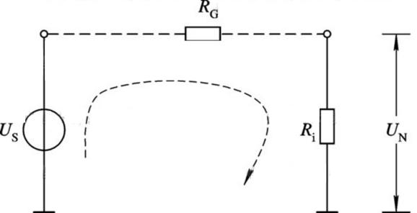
4.干扰的传输途径
（1） 通过“路”的干扰
1）泄漏电阻：元件支架、探头、接线柱、印刷电路以及电容器内部介质或外壳等绝缘不良等都可产生漏电流，引起干扰。
U_{S}为干扰源，R_{i}为被干扰电路的输入电阻，R_{G}为泄漏电阻,作用在R_{i}上的干扰电压为
泄漏电流干扰的等效电路

Slide 37
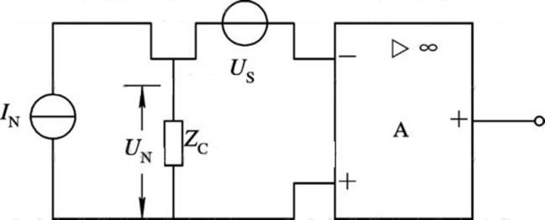
2）共阻抗耦合干扰：
两个以上电路共有一部分阻抗，一个电路的电流流经共阻抗所产生的电压降就成为其他电路的干扰源。在电路中的共阻抗主要有电源内阻和接地线阻抗。

Slide 38
3）经电源线引入干扰：
交流供电线路在现场的分布很自然地构成了吸收各种干扰的网络， 而且十分方便地以电路传导的形式传遍各处， 通过电源线进入各种电子设备造成干扰。

Slide 39
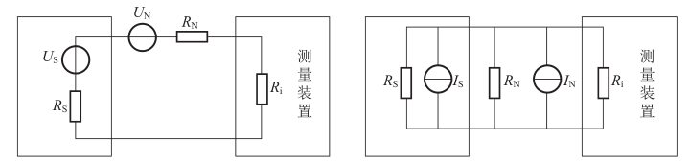
4.干扰的作用方式
（1）串模干扰
凡干扰信号和有用信号按电势源的形式串联(或按电流源的形式并联)起来作用在输入端的称为串模干扰
（a）电流源串联形式
（b）电流源并联形式
串模干扰等效电路

Slide 40
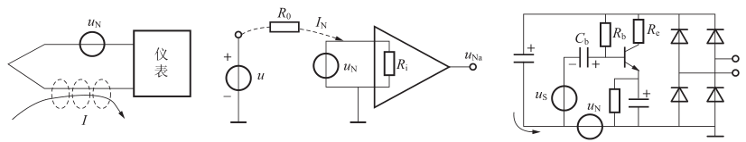
串模干扰又常称为差模干扰， 它使测量装置的两个输入端电压发生变化， 所以影响很大。
（a） 磁场耦合干扰
（b） 漏电阻耦合干扰
（c） 共阻抗耦合干扰

Slide 41
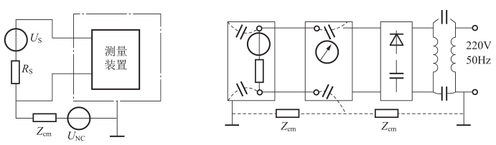
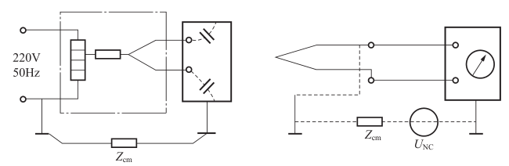
（2）共模干扰
干扰信号使两个输入端的电位相对于某一公共端一起变化（涨落）的属共模干扰。共模干扰本身不会使两输入端电压变化，但在输入回路两端不对称的条件下， 便会转化为串模干扰。
（a）等效电路
（b）漏电流干扰
（c）分布电容耦合干扰
（d）两点接地干扰

Slide 42
（3）共模抑制比（CMRR）
共模噪声只有转换成差模噪声才能形成干扰，这种转换是由测量装置的特性决定的。因此，常用共模抑制比衡量测量装置抑制共模干扰的能力，定义为
或

Slide 43
14.2.2 干扰的抑制技术
1.抑制干扰的方法
（1）消除或抑制干扰源
（2）破坏干扰途径
（3）削弱接收电路对干扰的敏感性

Slide 44
2 屏蔽技术
（1） 静电屏蔽
若将金属屏蔽盒接地，则屏蔽盒内的电力线不会传到外部，外部的电力线也不会穿透屏蔽盒进入内部。 前者可抑制干扰源，后者可阻截干扰的传输途径。所以静电屏蔽也叫电场屏蔽， 可以抑制电场耦合的干扰

Slide 45
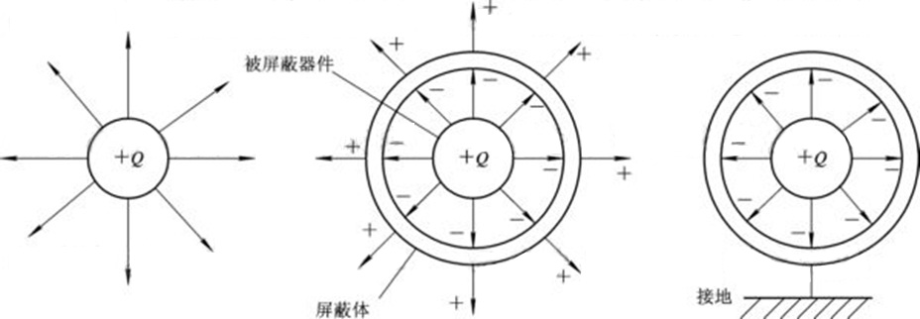
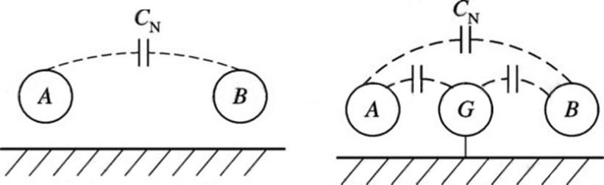
静电屏蔽的原理图
为了达到较好的静电屏蔽效果，应注意以下几个问题：
1）选用铜、铝等低电阻金属材料作屏蔽盒。
2) 屏蔽盒要良好地接地。
3）尽量缩短被屏蔽电路伸出屏蔽盒之外的导线长度。
接地导线的屏蔽作用

Slide 46
（2） 电磁屏蔽
电磁屏蔽主要是抑制高频电磁场的干扰， 屏蔽体采用良导体材料（铜、 铝或镀银铜板）， 利用高频电磁场在屏蔽导体内产生涡流的效应，一方面消耗电磁场能量，另一方面涡电流产生反磁场抵消高频干扰磁场，从而达到磁屏蔽的效果。

Slide 47
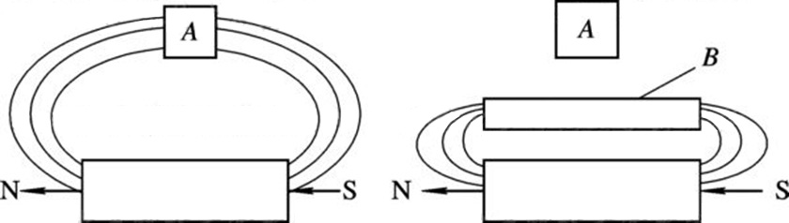
（3） 磁屏蔽
对低频磁场的屏蔽，要用高导磁材料，使干扰磁感线在屏蔽体内构成回路，屏蔽体以外的漏磁通很少，从而抑制了低频磁场的干扰作用。
图14-16 磁屏蔽的原理图

Slide 48
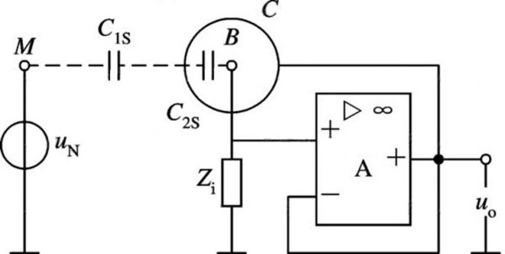
（4）驱动屏蔽的概念
驱动屏蔽是基于驱动电缆原理， 以提高静电屏蔽效果的技术。
将被屏蔽导体 B(如电缆芯线)的电位经严格地 1∶1 电压跟随器去驱动屏蔽层导体 C(如电缆屏蔽层)的电位，由运放的理想特性，使导体 B、运放输出端和导体 C 的电位相等，B 和 C间分布电容 C 2S 两端等电位，干扰源 u N 不再影响导体 B。
图14-17 驱动屏蔽原理图

Slide 49
3 接地技术
（1） 电气、电子设备中的地线
为保障安全，将电网零线和设备外壳接大地，称为保安地线。 对于以电能作为信号的通信、测量、计算控制等电子技术来说，把电信号的基准电位点称为“地”，它可能与大地是隔绝的，称为信号地线。
在抗干扰措施中接地与屏蔽紧密相关，无论是电缆屏蔽还是屏蔽罩都必须有一个适当的接地点，才有有效抑制干扰。

Slide 50
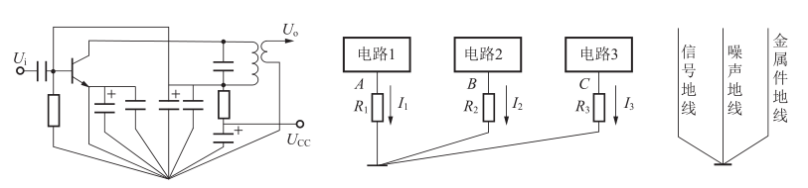
（2） 一点接地原则
如果一个测量系统分别设有信号地，又有交流地线和安全保护地线，则需要将三种地线连在一起，再通过一点接地。这就是一点接地原则。
（a）单级电路的一点接地
（b）多级电路的一点接地
（c）整机的一点接地

Slide 51
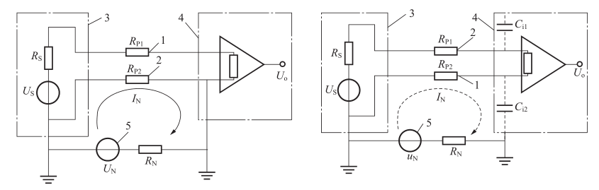
图（b） 一点接地
图（a） 两点接地
图（a）中采用两点接地，因地电位差产生的共模电压的电流要流经信号零线，转换为差模干扰，会造成严重的影响。
图（b）中改为在信号源处一点接地，干扰信号流经屏蔽层而且主要是容性漏电流， 影响很小。

Slide 52
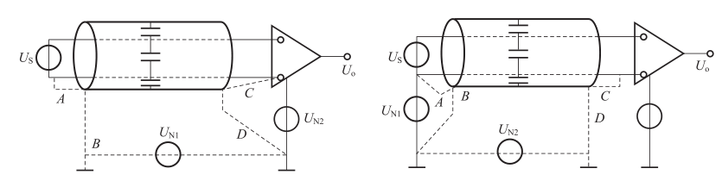
电缆屏蔽层的一点接地：电缆屏蔽层的一点接地方法如图 14-20 所示。如果测量电路是一点接地，电缆屏蔽层也应一点接地。
①信号源不接地，测量电路接地，电缆屏蔽层应接到测量电路的地端，如图 14-20（a）中的 C，其余 A、B、D 接法均不正确。
②信号源接地，测量电路不接地，电缆屏蔽层应接到信号源的地端，如图 14-20（b）中的 A，其余 B、C、D 接法均不正确。
（a）测量电路端一点接地
（b）信号源端一点接地
电缆屏蔽层的一点接地示意图

Slide 53
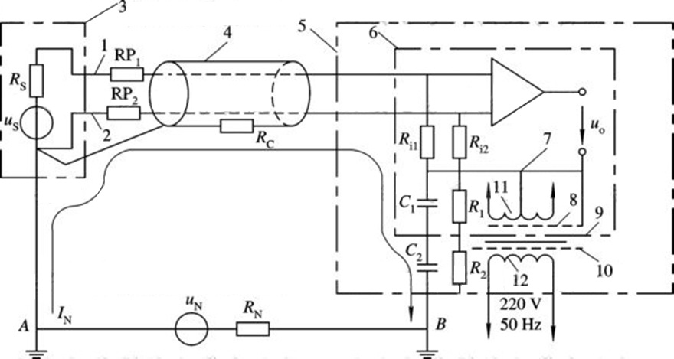
4 浮置技术
所谓浮置是指利用绝缘体（黄蜡绸、云母等）将仪表内的放大器、印刷电路板等与导电外壳、地板等隔离起来。测量装置电路的公共线不接机壳也不接大地，即与大地之间没有任何导电性的直接联系(仅有寄生电容存在)，就称为浮置，也称浮地、浮空、浮接。可以提高仪表的抗共模干扰能力。
带有“浮置屏蔽”的检测系统

Slide 54
其他抑制干扰的措施
在仪表中还经常采用调制、解调技术，滤波和隔离技术。通过调制、选频放大、解调、滤波，只放大输出有用信号，抑制无用的干扰信号。滤波的类型有低通滤波、高通滤波、带通滤波、带阻滤波等，起选频作用。隔离主要防止后级对前级的干扰。

